Slide 1
PHẦN MỀM QUẢN LÝ KHÁCH SẠN
BÁO CÁO ĐỒ ÁN 1
CHỦ ĐỀ:

Slide 2
LÝ DO CHỌN ĐỀ TÀI
Do sự phát triển mạnh mẽ của thời đại công nghệ 4.0
Du lịch Việt Nam ngày càng phát triển, nổi tiếng trên toàn Thế Giới
Những ưu điểm của phần mềm góp phần quan trọng trong việc kinh doanh của quán

Slide 3
NỘI DUNG BÁO CÁO
Khảo sát hiện trạng
Phân tích hệ thống
Thiết kế
Bản giới thiệu

Slide 4
KHẢO SÁT HIỆN TRẠNG

Slide 5
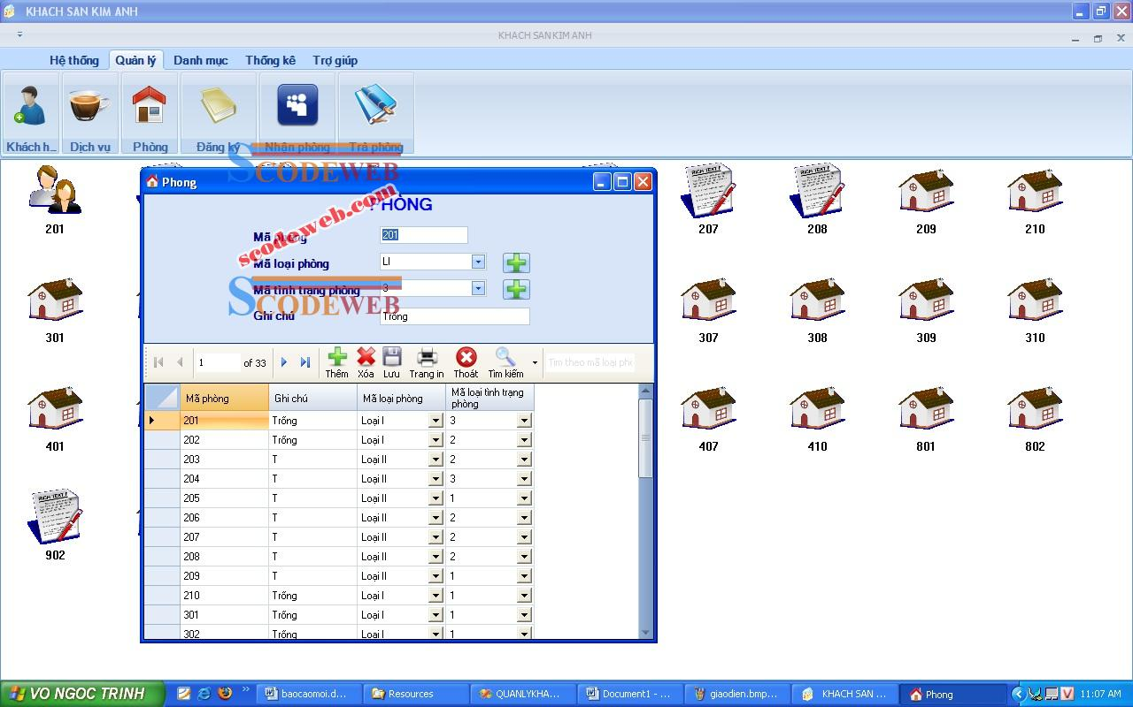
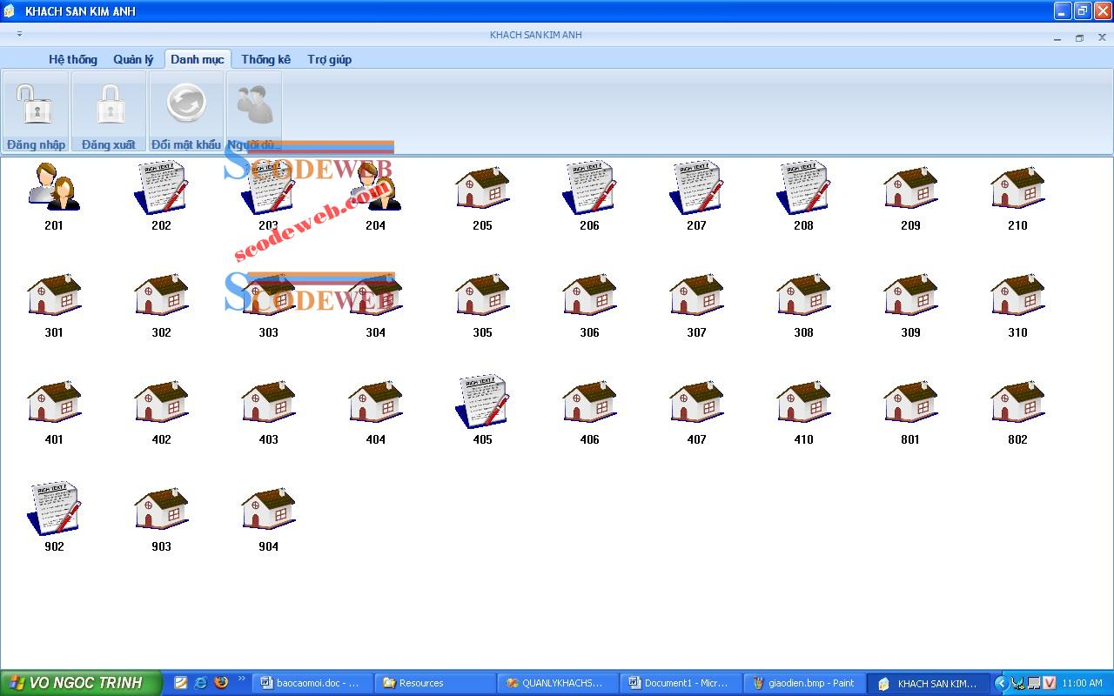
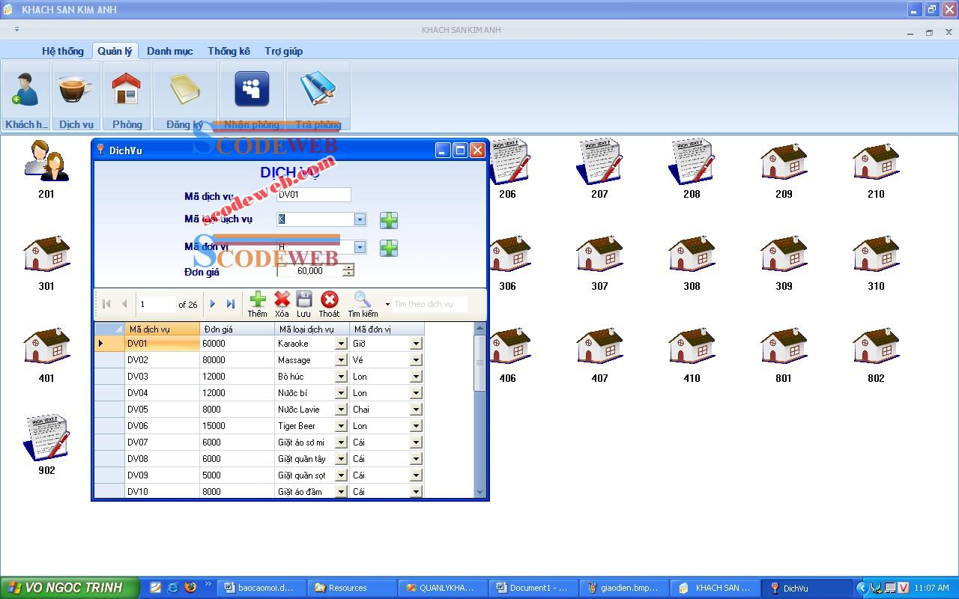

Slide 6
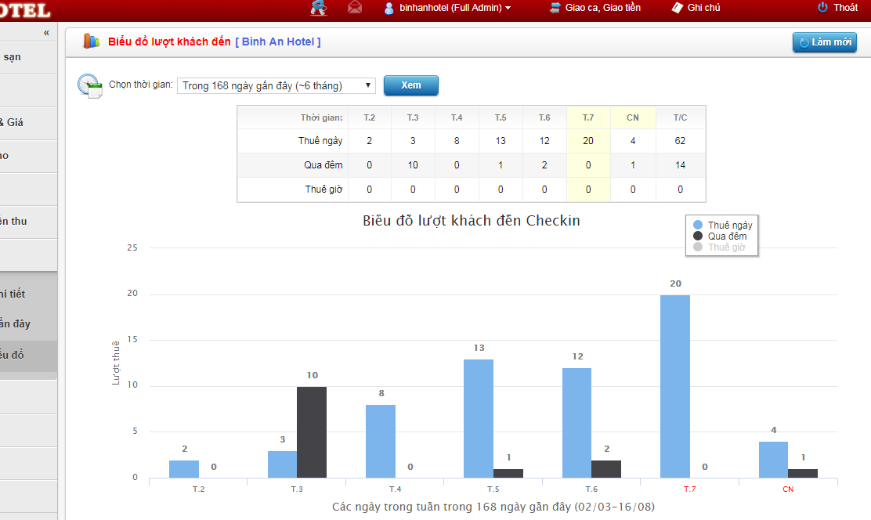
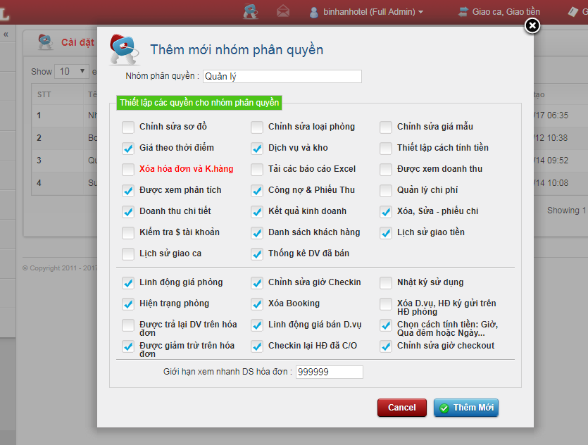
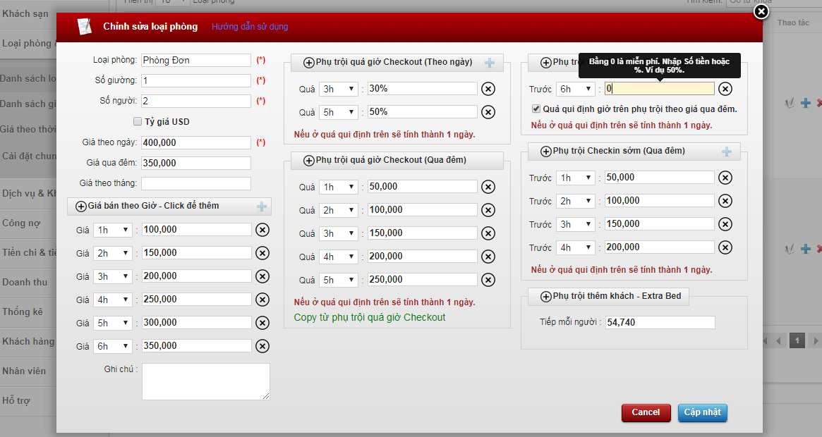

Slide 7
Ưu điểm chung
Nhược điểm chung
Giao diện có nhiều tính năng nhưng lại dễ sử dụng với mọi người
Tự động tính tiền phòng và suất ra hóa đơn theo yêu cầu
Tổng hợp được doanh thu của khách sạn một cách nhanh chóng mà không tốn quá nhiều thời gian
Không có quản lý nhân viên
Không đưa ra chính xác bảo mật thông qua phần mềm

Slide 8
PHÂN TÍCH HỆ THỐNG

Slide 9
Phần mềm quản lý khách sạn: có 3 bộ phận nhân viên.
Nhân viên quản lí
Nhân viên lễ tân
Nhân viên lao công

Slide 10
a. Về hình thức
Bộ phận quản lí sẽ do chủ khách sạn và người quản lí chịu trách nhiệm mọi hoạt động gồm:
Quản lí thông tin cá nhân của nhân viên.
Quản lí phòng ( nhận, trả, chỉnh sửa và tình trạng phòng).

Slide 11
Bộ phận nhân viên lễ tân sẽ có nhiệm vụ chính là:
- Chấm công giờ làm.
- Quản lý phòng (nhận , trả và chỉnh sửa phòng)
Bộ phận nhân viên lao công sẽ có nhiệm vụ chính là:
- Chấm công giờ làm.

Slide 12
b. Về chức năng
Quản lý tài khoản: Tài khoản quản lý và tài khoản các nhân viên.
Quản lý nhân viên:
+ Thêm, xóa, sửa thông tin của nhân viên
+ Kiểm tra tình trạng đang làm việc.
- Quản lý phòng:
+ Nhận phòng.
+ Trả phòng.
+ Kiểm tra tình trạng phòng.
+ Kiểm tra dịch vụ.

Slide 13
THIẾT KẾ

Slide 14
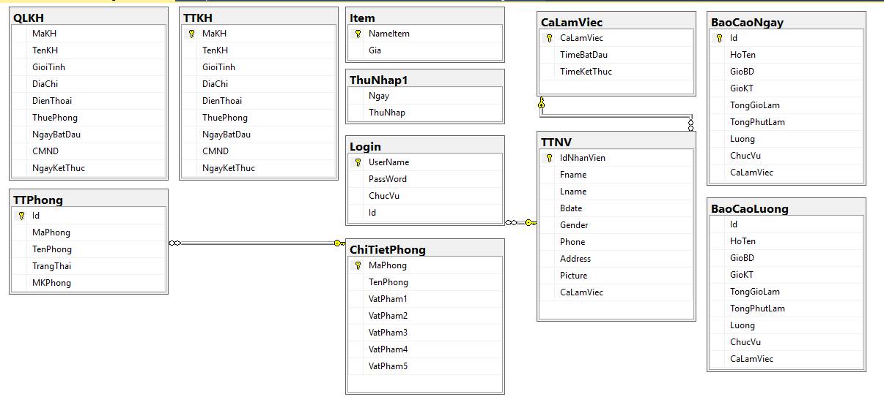
a. Thiết kế cơ sở dữ liệu

Slide 15

b. Thiết kế kiến trúc phần mềm
Phần mềm Quản lý Khách sạn được thiết kế và xây dựng theo kiến trúc 3 tầng
(User)
Tầng Giao Diện
Tầng Nghiệp Vụ
Tầng Dữ Liệu
Cơ Sở Dữ Liệu

Slide 16
Demo sản phẩm

Slide 17
II. KẾT LUẬN

Slide 18
1. Kết quả đạt được
- Giao diện dễ sử dụng với mọi người nếu không biết sử dụng máy tính thông thạo.
- Hoàn thiện được hệ thống đăng nhập với từng vai trò như quản lý, nhân viên lễ tân, nhân viên lao công, quản lý được đặt phòng, trả phòng, quản lý phòng, tình trạng phòng của một khách sạn.
- Có xuất ra hóa đơn khách hàng đã sử dụng các dịch vụ trong phòng ở khách sạn.
- Mức độ hoàn thiện các yêu cần có về đề tài đạt được 80%.

Slide 19
2. Hạn chế
- Đối với quản lý phòng chưa có thể thêm được thể loại phòng, nhiều dịch vụ sử dụng bên ngoài phòng để đáp ứng các nhu cầu cầu của khách hàng.
- Đối với nhân viên: không thể xoay ca được trong trường hợp bận công việc không thể đi làm đúng giờ.
- Đối với khách hàng: không thể đặt giới hạn thời gian sử dụng của khách hàng.
- Giao diện còn đơn giản, chưa có điểm đặc biệt ở phần mềm.

Slide 20
3. Hướng phát triển
- Có thể xây dựng thêm chức năng để phần mềm có thể sử dụng chung ở nhiều khách sạn nếu khách sạn có thêm chi nhánh để khi có 1 khách sạn này đã đông khách thì có thể qua khách sạn khách đặt phòng thông qua phần mềm.
- Có thể cho cho nhân viên làm xoay ca mỗi ngày để tránh trường hợp khách sạn thiếu người phục vụ khi có nhân viên xin nghỉ bệnh.
- Tạo thêm nhiều dịch vụ trong khách sạn cho khách hàng sử dụng.

Slide 21
THANK YOU !

